Slide 1
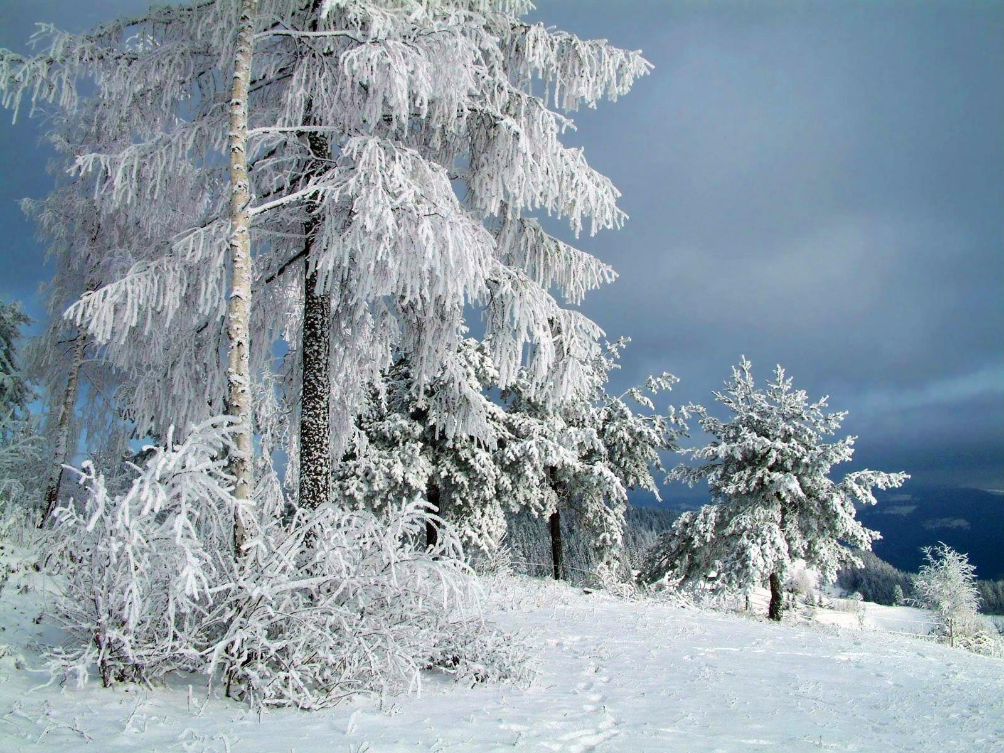
Зимушка -зима

Slide 2
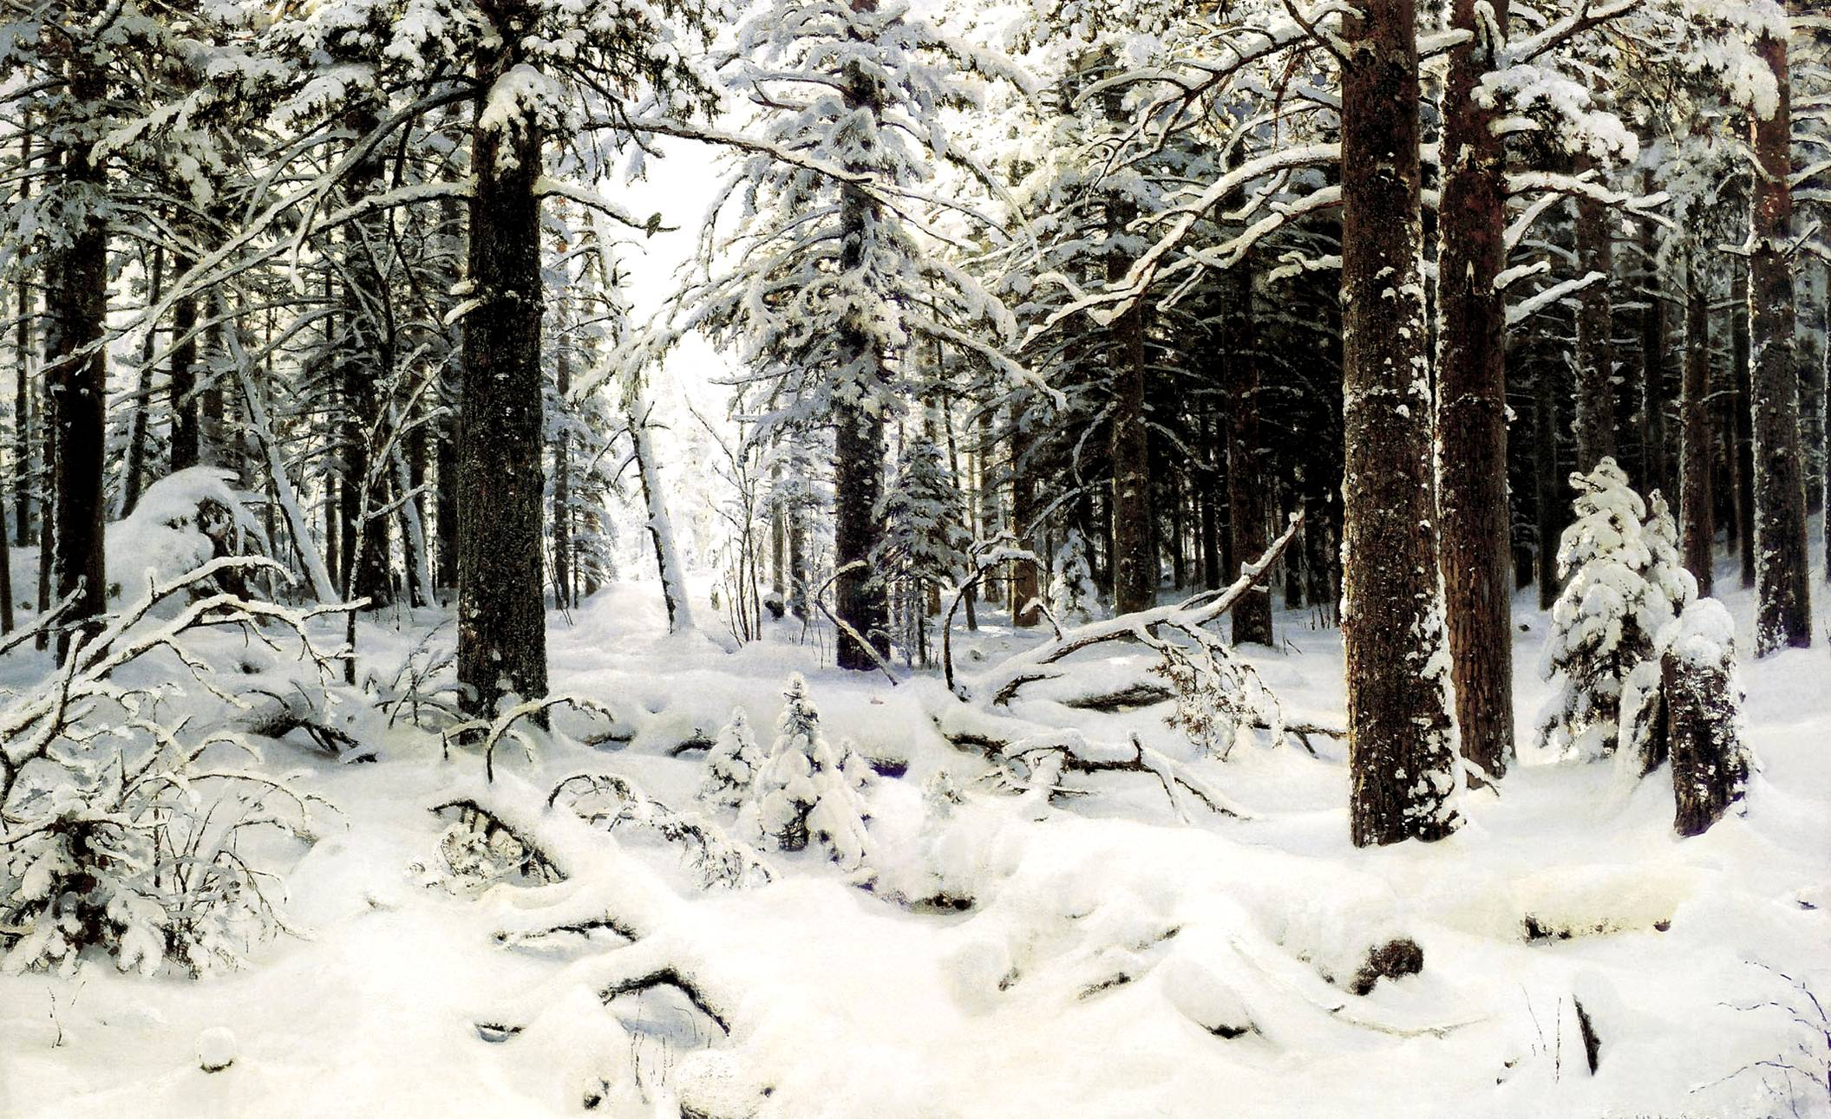
Кто, угадай-ка
Седая хозяйка?
Тряхнёт перинки -
над миром пушинки.
Лишь стукнет в окошко
Она нам снежком,
Мы сани берём -
И на горку бегом. (зима)

Slide 3
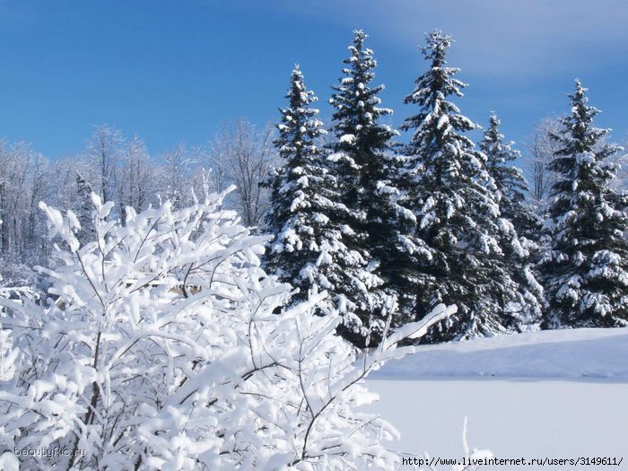
Декабрь

Slide 4
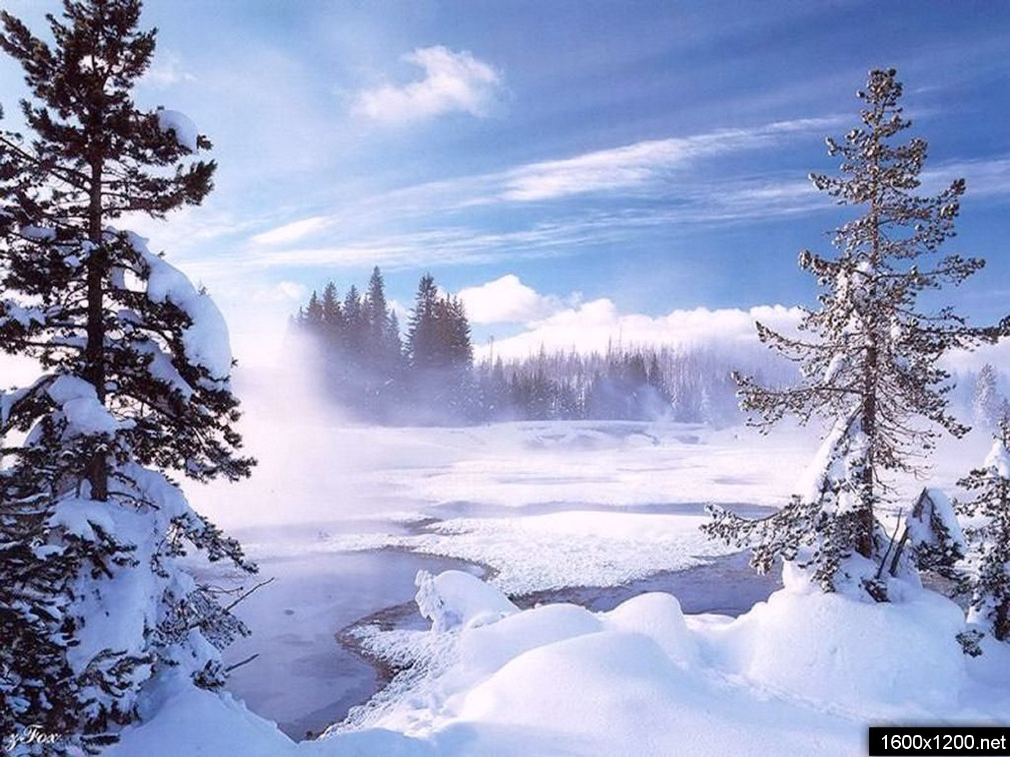
Январь

Slide 5
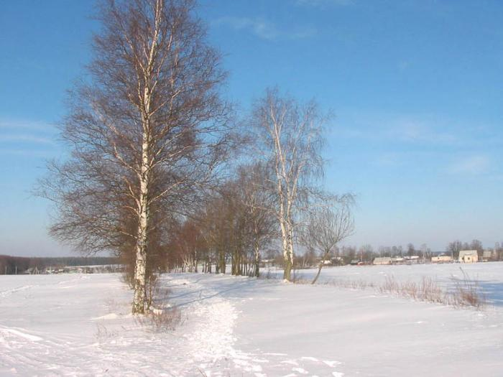
Февраль

Slide 6
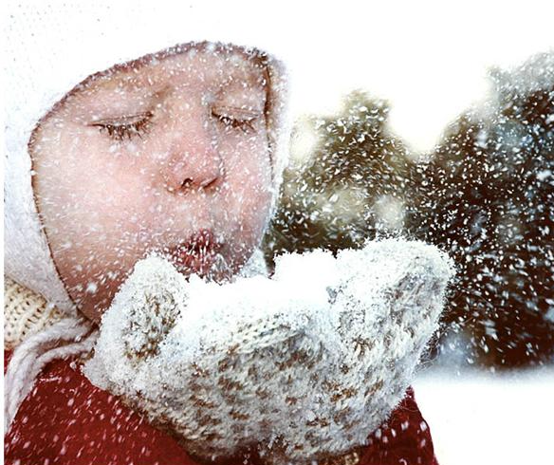
Снежинки
Аркадий Мельников
Летают снежинки,
Почти невидимки,
Как много всегда их зимой.
И вот я снежинку-
Пушистую льдинку -
Поймал наконец-то рукой.
Заплакала тихо
Хрустальная льдинка...
На тёплой ладони
Осталась слезинка.

Slide 7
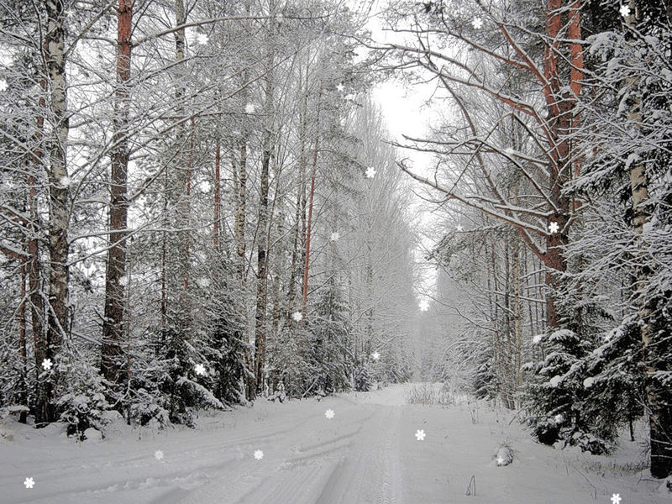
Наступили холода.
Обернулась в лед вода.
Длинноухий зайка серый
Обернулся зайкой белым.
Перестал медведь реветь:
В спячку впал в бору медведь.
Кто скажет, кто знает,
Когда это бывает?

Slide 8

С неба падали пушинки
На замёрзшие поля.
Ель, закутали косынкой,
Жаркой шубой - тополя.
И укрыли дом да площадь
Необычным одеялом.
Как же их зовут? - ты спросишь.
Имя здесь я написала.
( Снежинки)

Slide 9
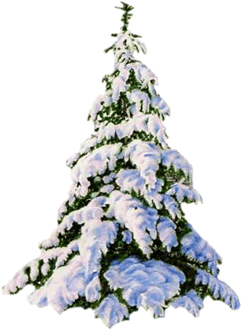
Самуил Маршак
Перед праздником зима
Для зеленой елки
Платье белое сама
Сшила без иголки.
Отряхнула белый снег
Елочка с поклоном
И стоит красивей всех
В платьице зеленом.
Ей зеленый цвет к лицу,
Елка знает это.
Как она под Новый год
Хорошо одета!

Slide 10
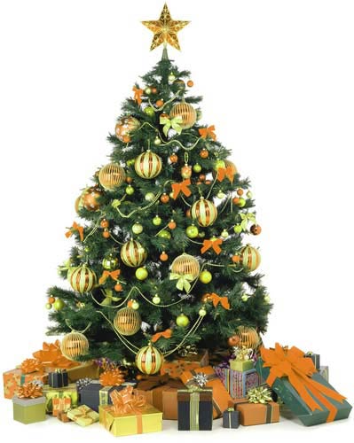
ЕЛКА
(Е.Благинина)
Ну и елка, просто диво,
Как нарядна, как красива.
Ветви слабо шелестят,
Бусы яркие блестят
И качаются игрушки
Флаги, звездочки, хлопушки.
Вот огни зажглись на ней,
Сколько крошечных огней!
И, верхушку украшая,
Там сияет, как всегда,
Очень яркая, большая,
Пятикрылая звезда.

Slide 11
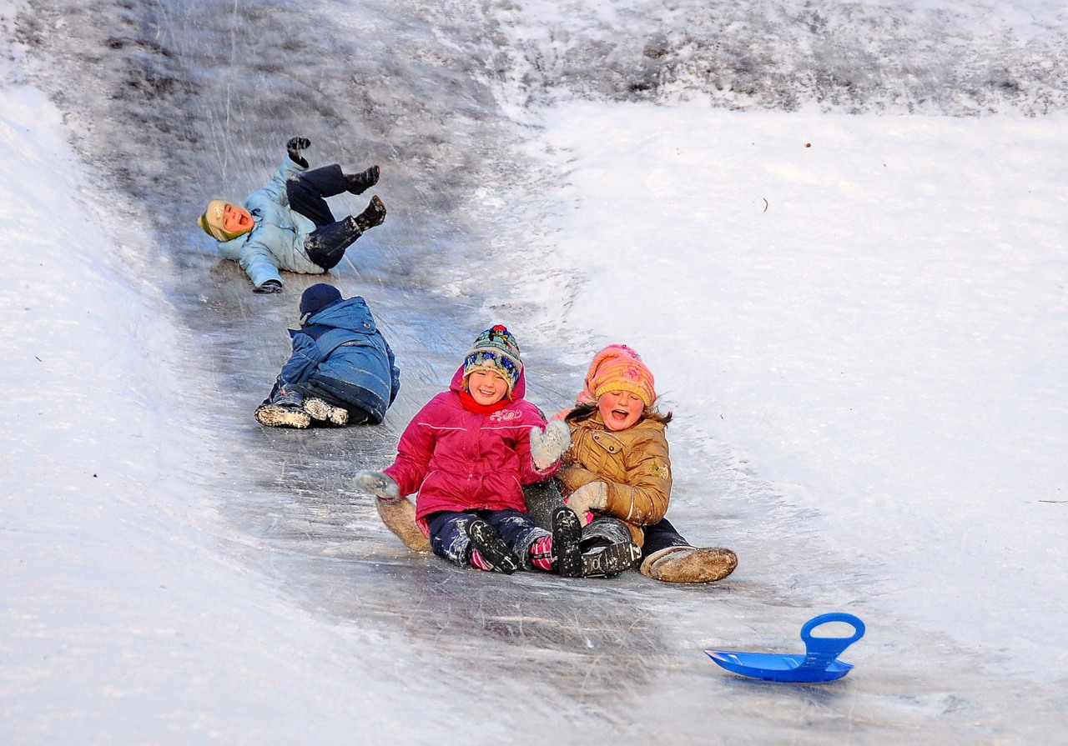
Зимние забавы

Slide 12
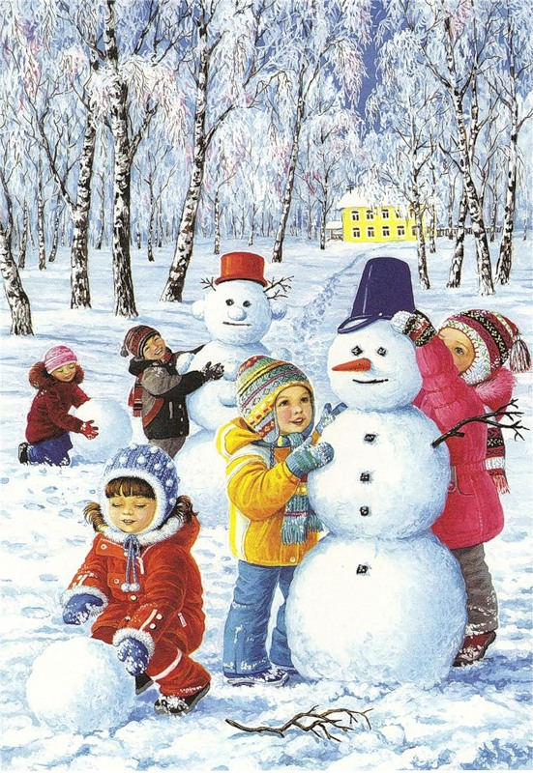

Slide 13
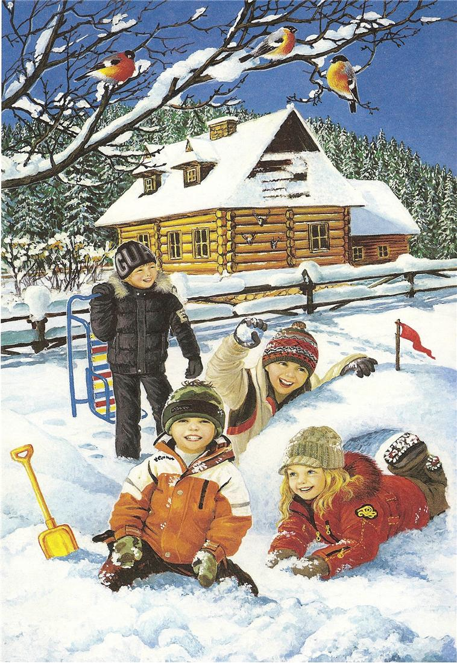

Slide 14
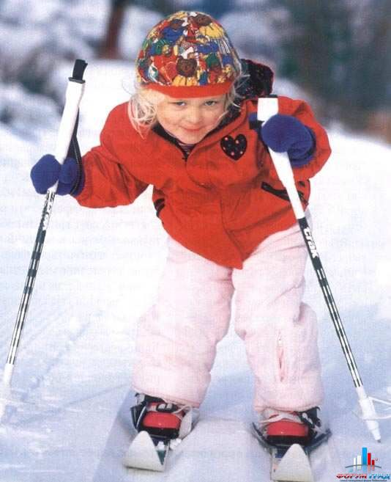

Slide 15
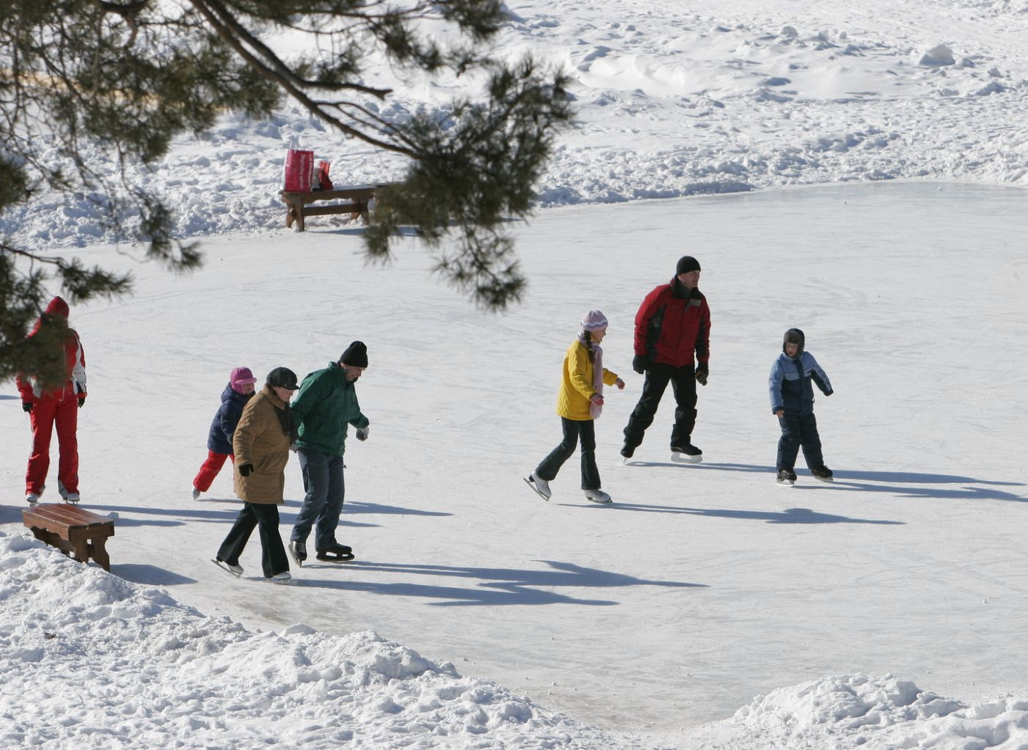

Slide 16
